Slide 1
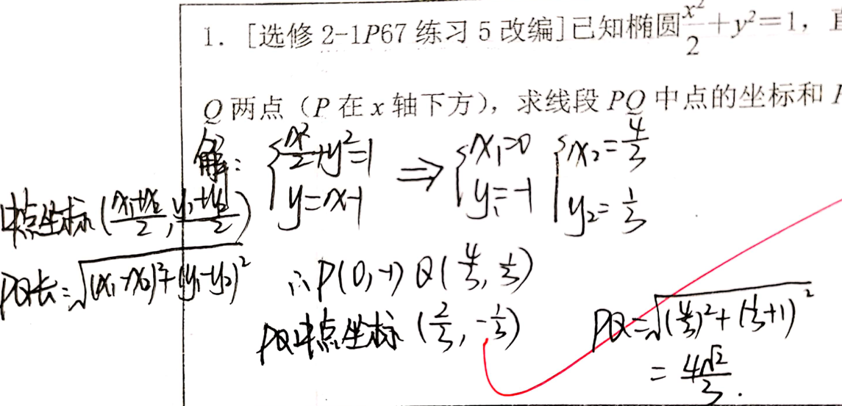
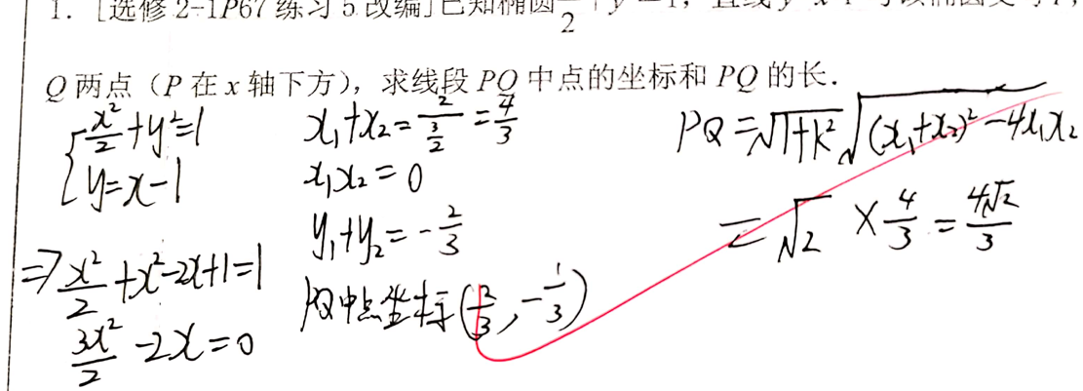

Slide 2
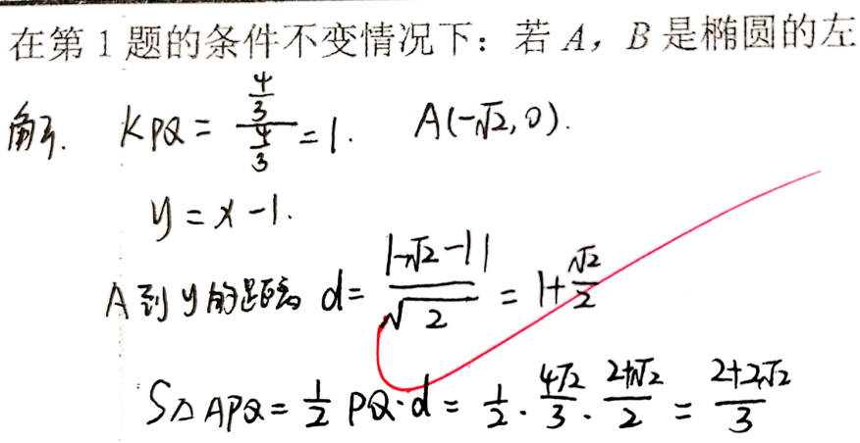
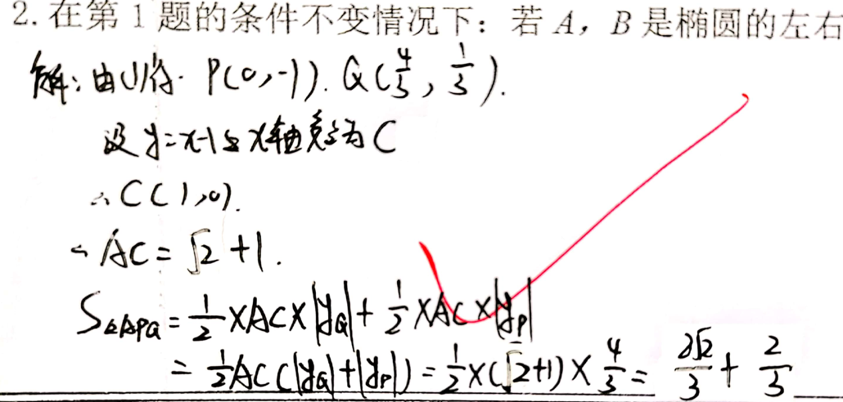

Slide 3
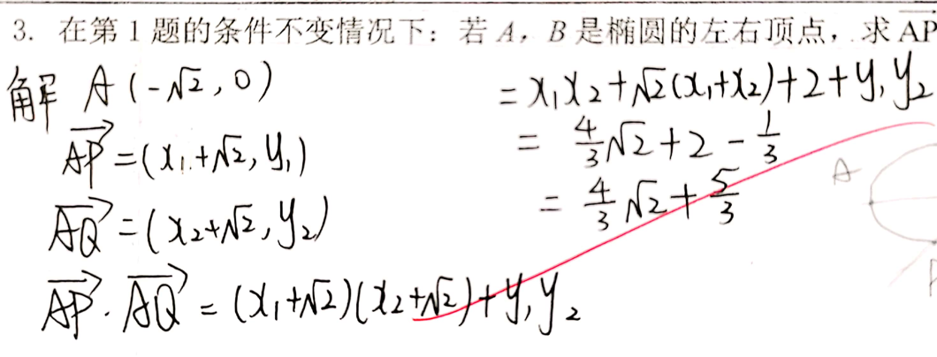

Slide 5
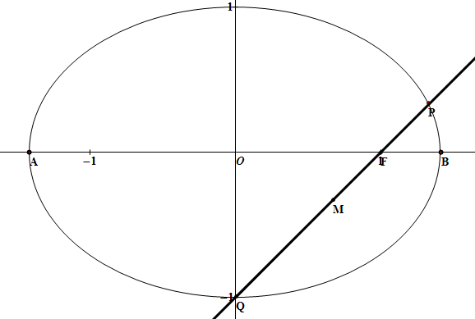
直线与椭圆（1）直线与椭圆交于两点
弦长、
面积、
斜率、
向量等
联列方程组
直线方程
椭圆方程
P、Q坐标

Slide 6
三、例题讲解：
逆向求解
缺少k
PQ弦长

Slide 7
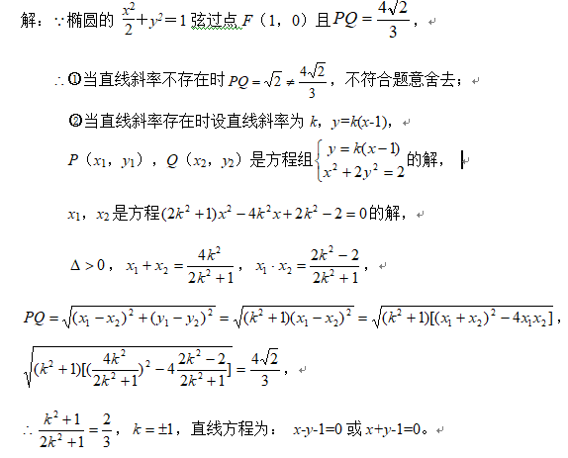
1、联列方程组，表示x₁,x₂
2、用x₁,x₂表示几何量
3、代入韦达定理得到方程
4、化简求解

Slide 8
逆向求解
缺少k
S_{∆APQ}

Slide 9
求最值（关于k函数关系）
缺少k
向量AP向量AQ数量积

Slide 10
消去k定值
缺少k
KAP · KAQ

Slide 11
直线与椭圆（1）直线与椭圆交于两点
弦长、
面积、
斜率、
向量等
联列方程组
直线方程
椭圆方程
P、Q坐标
利用两交点表示几何问题
正、逆向考法

